Slide 2
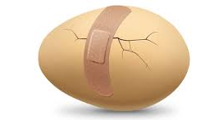
Geen quick fix

Slide 3
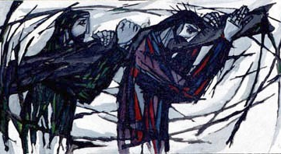
Één met de eenzame Christus

Slide 6
ZIEKENBEZOEK
Mijn vader had een lang uur zitten
zwijgen bij mijn bed.
Toen hij zijn hoed had opgezet
zei ik, nou, dit gesprek
is makkelijk te resumeren.
Nee, zei hij, nee toch niet,
je moet het maar eens proberen.
Uit: Beemdgras (1968) van Judith Herzberg

